Slide 1
Informační systém o státní službě
Organizace a systemizace (OSYS)
Praha, 21. července 2016, 9:00 hod
Kateřina Vojtová, Ladislav Havel, Karolína Jägerová – SSS MV ČR
Lenka Jelínková, Jan Bůžek – OPRE MV ČR
Tomáš Tóth - NAKIT

Slide 2
Agenda
Úvod
Seznam procesů
Metodika
Základní přehled řešení OSYS
Pravidla pro tvorbu návrhů OSYS
Souhrnné návrhy roční systemizace (S1)
Dávková rozhraní OSYS
Technický manuál verze 2.1
Harmonogram náběhu produktivního provozu
Diskuse, závěr

Slide 3
Seznam procesů OSYS
Procesy:
  S1 - návrh roční systemizace (dle § 17 ZSS)
  S3 - návrh roční organizační struktury (dle § 19 odst. 1 ZSS)
  S2 - návrh změny systemizace (dle § 18 ZSS)
  S4 - návrh změny organizační struktury (dle § 19 odst. 1 ZSS)
  S5 - úprava organizační struktury (dle §19 odst. 2 ZSS)
  S6 - úprava systemizace (dle čl. 4 SP č. 8/2015)
  S7 - změna organizační struktury ústředních orgánů státní správy, v jejichž čele nestojí člen vlády (dle §19 odst. 4 ZSS)
  S8 - aktualizace systemizace (bude upraveno novým služebním předpisem pro provádění systemizace)
Určení procesu by měl provést uživatel v externím HR systému

Slide 4
Služební předpis NMV k provádění systemizace a organizace v ISoSS
Služební předpis NMV
  Nahrazuje služební předpis č. 8 NMV a pravidelně vydávaný metodický pokyn ke zpracování návrhu systemizace
  K služebnímu předpisu bude vydána metodika
Předpis
  Pravidla pro předkládání návrhů prostřednictvím ISoSS – OSYS
    Specifikace jednotlivých typů návrhů, jejich aplikace, lhůty atd.
    Rozpracování pravidel pro tvorbu návrhů

Slide 5
Služební předpis NMV k provádění systemizace a organizace v ISoSS
Předpis
  Dnes již personalisty používaná pravidla upravená pro prostředí ISoSS
    Vyplývající ze:
      zákona č. 234/2014 Sb., o státní službě
      NV č. 92/2015 Sb., o pravidlech pro organizaci služebního úřadu
      Služebního předpisu NMV pro státní službu č. 8/2015
  Novinka: Proces S8 – aktualizace systemizace

Slide 6
Proces S8 – aktualizace systemizace
Změny systemizace, které podléhají schválení služebního orgánu a nezakládají důvod pro návrh na změnu systemizace do vlády
Návrhy, při kterých se nemění agregované údaje schválené vládou dle § 17 odst. 1, ani organizační struktura SÚ
Příklad aplikace
  Přidání/odebrání oboru služby na systemizovaném místě
  Stanovení/změna jazykového požadavku
  Periodicita: jednou za měsíc

Slide 7
Služební předpis NMV k provádění systemizace a organizace v ISoSS
Metodika k služebnímu předpisu
  Detailnější vysvětlení a rozpracování
    Obecných pravidel vyplývajících ze SP NMV
    Náležitostí jednotlivých typů návrhů
    Specifikace jednotlivých typů návrhů implementovaných do ISoSS
    Údajů předávaných u organizačních jednotek a systemizovaných služebních a pracovních míst
      Včetně užití odpovídající položky z číselníku

Slide 8
Služební předpis NMV k provádění systemizace a organizace v ISoSS
Harmonogram uvolnění SP NMV pro SÚ
  Pro proces testování zúčastněným SÚ
    Zapracování zkušeností z testování
  Pro všechny služební úřady oficiálně vydán s účinností od 1. 1. 2017

Slide 9
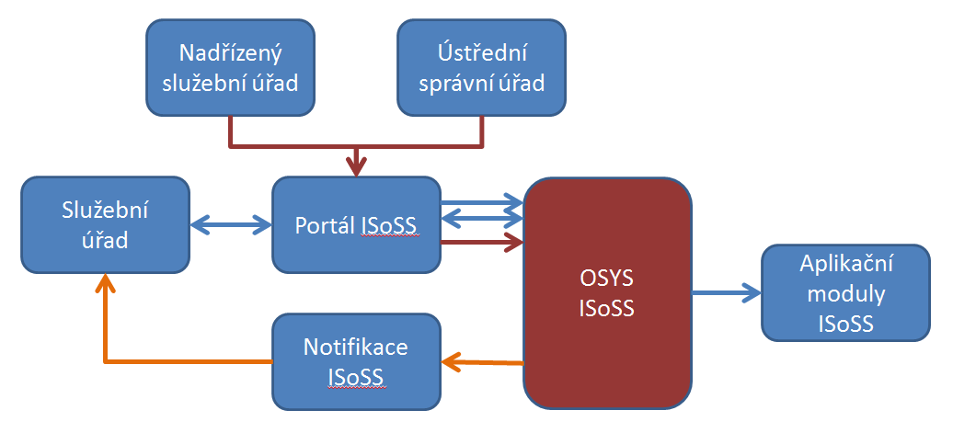
Základní přehled řešení OSYS
Interaktivní zpracování

Slide 10
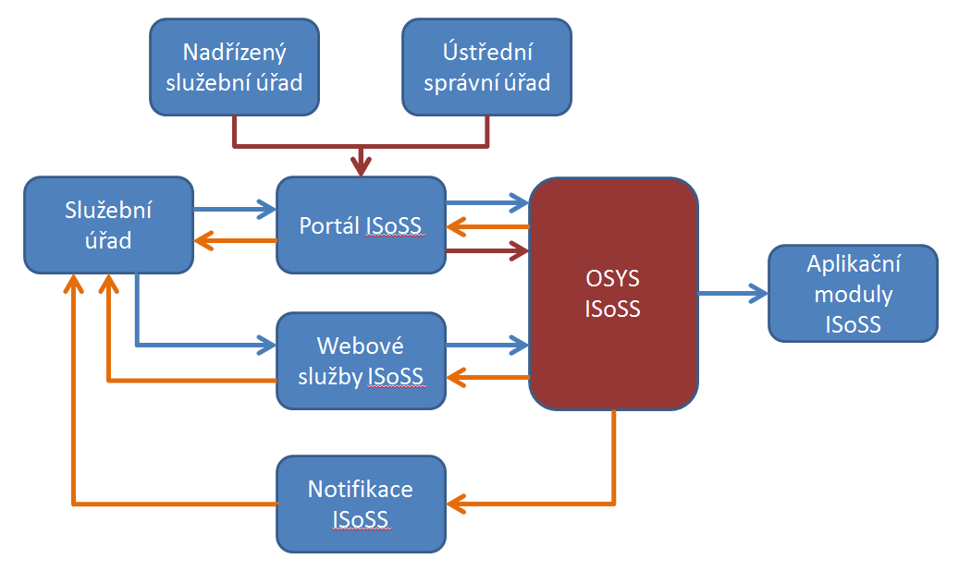
Základní přehled řešení OSYS
Dávkové zpracování

Slide 11
Souhrnné návrhy roční systemizace (S1)
Schvalování návrhů roční systemizace (proces S1 dle §17 ZSS) Ministerstvem financí a vládou probíhá na úrovni resortů / ústředních správních úřadů (ÚSÚ)
Z toho důvodu jsou návrhy roční systemizace za jednotlivé služební úřady agregovány do souhrnných ročních návrhů systemizace odpovídajících jednotlivým resortům / ÚSÚ
Souhrnný roční návrh systemizace
  Vzniká automaticky po přijetí prvního návrhu systemizace (S1) za daný rok, další návrhy jsou k souhrnnému návrhu automaticky připojovány
  Plní funkci sdružujícího prvku, využívá se k řízení schvalovacího procesu mezi hlavními schvalovacími úrovněmi (např. SSS, MF, vláda)

Slide 12
Dávková rozhraní OSYS
Zachován model RSZ a EOSM – webové služby nebo dávkový soubor
Nový typ dávky OSYS_01
Po přijetí dávky technické kontroly:
  Status 2 - Datová dávka zařazena do fronty zpracování - při kontrole bez chyb
  Status 9 - Datová dávka zamítnuta - při kontrole s chybou

Slide 13
Dávková rozhraní OSYS
Storno dávky
  Zasláním nové dávky - pokud kontroly OK:
    Nová dávka status „2 - Datová dávka zařazena do fronty zpracování“
    Původní dávka status „3 - Datová dávka odstraněna z fronty zpracování“
  Pouze do doby odeslání do WF
Předání návrhu OSYS do WF
  Status 4 - Datová dávka ve schvalování
    Nový typ statusu, nastaven po celou dobu schvalovacího workflow.
    Nový element „SchvalovaniFaze“, hodnoty přebírané ze schvalovacího procesu OSYS.
    Datovou dávku již není možné stornovat/nahradit. Datovou dávku, resp. návrh OSYS, lze pouze zamítnout.

Slide 14
Technický manuál verze 2.1
Změny v datové struktuře u SSM/SPM:
  Nový prvek „Financování z nároků z nespotřebovaných výdajů (NNV)“
  Změna datového typu u prvků „Financování z EU/FM“ a „Financování z ostatních zdrojů“
  Migrační struktura

Slide 15
Harmonogram náběhu produktivního provozu platného od 1. 1. 2017
Sběr dat a příprava migračních souborů s návrhy roční systemizace a organizační struktury pro rok 2017 (aktuální stav k datu 1. 1. 2017)
Publikován dokument Harmonogram náběhu s postupem náběhu a upřesněním termínu pro jednotlivé úřady:
  říjen 2016 (předchází průzkum mezi úřady)
Školení koncových uživatelů:
  od října 2016

Slide 16
Harmonogram (základní milníky)
Termíny náběhu | Aktivita | Služební úřad
5. 9. - 12. 10. 2016 | Sběr dat platných k 1. 1. 2017 | Testovací úřady
5. 9. - 21. 10. 2016 | Nahrání dat do ISoSS (testovací prostředí) | Testovací úřady
5. 9. – 30. 11. 2016 | Testování prováděné vybranými úřady, SSS a MF jako schvalovateli a vyhodnocování testovacího provozu | Testovací úřady
1. 11. - 9. 12. 2016 | Sběr dat platných k 1. 1. 2017 | Zbývající služební úřady Testovací úřady (pokud provedly změnu dat oproti testovacím)
10. 12. - 31. 12. 2016 | Nahrání dat do ISoSS (produktivní prostředí) | Služební úřady
V závislosti na nahrání iniciálních dat (do1. 1. 2017) | Zahájení schvalovacího workflow v systému ISoSS. | Služební úřady

Slide 17

Diskuze - Závěr

